Slide 1
INTERAÇÃO - UNICER
Unicer
Águas de Castelo de Vide
Março 2012

Slide 2
“A interação é o processo social básico”
A interação social é a base de toda a vida social. Sem ela, os grupos não seriam mais do que simples aglomerados de indivíduos que permaneceriam lado a lado como estranhos.
É através da interação social que os membros do grupo repartem as suas atividades, têm vida comum e inter-relacionadas.
A Unicer está em sintonia com a comunidade.

Slide 3
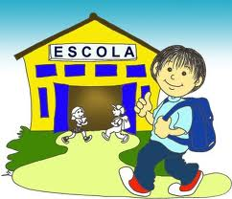
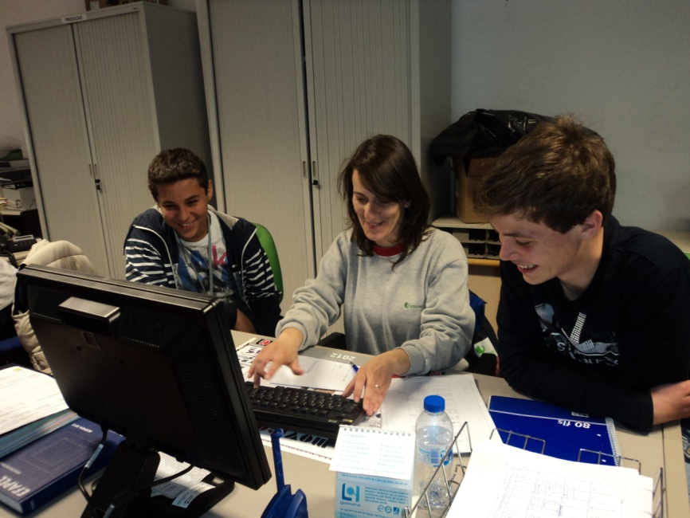
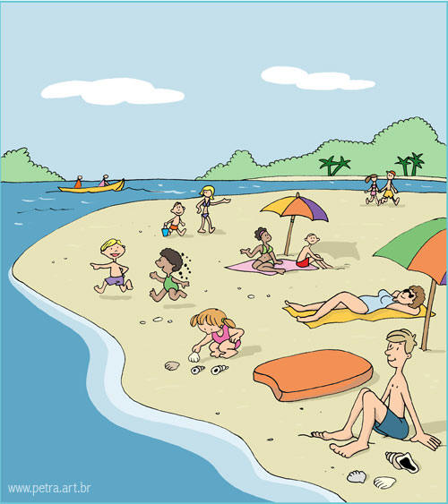
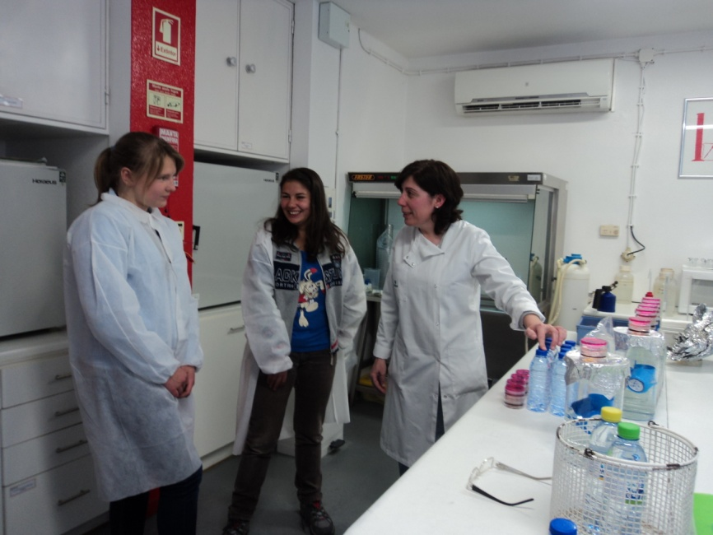
A Unicer e a Escola Garcia D`Orta de Castelo de Vide, decidiram criar um programa que ajuda os mais novos a conhecer o mercado do trabalho.
Foram sete os jovens que estiveram a acompanhar de perto algumas etapas e processos, do trabalho que ocorre na Unicer Águas em Castelo de Vide. Voluntariamente trocaram o lazer das férias pelo cotidiano laboral.

Slide 4
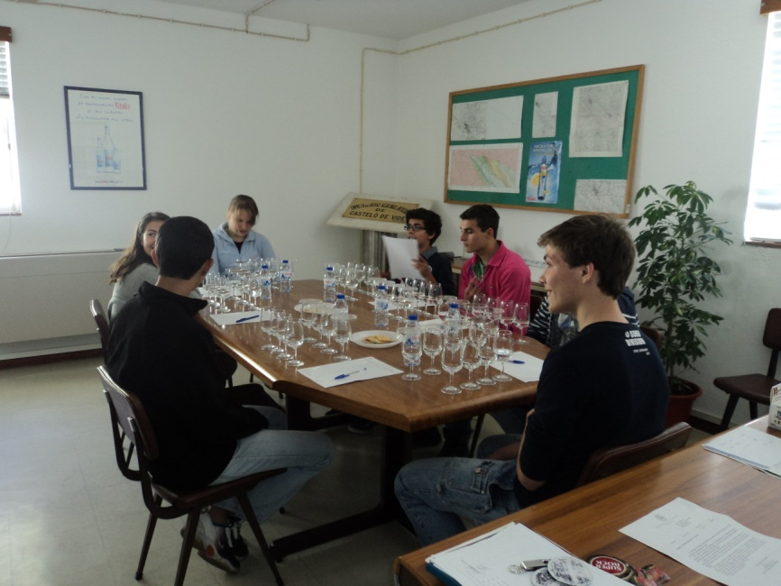
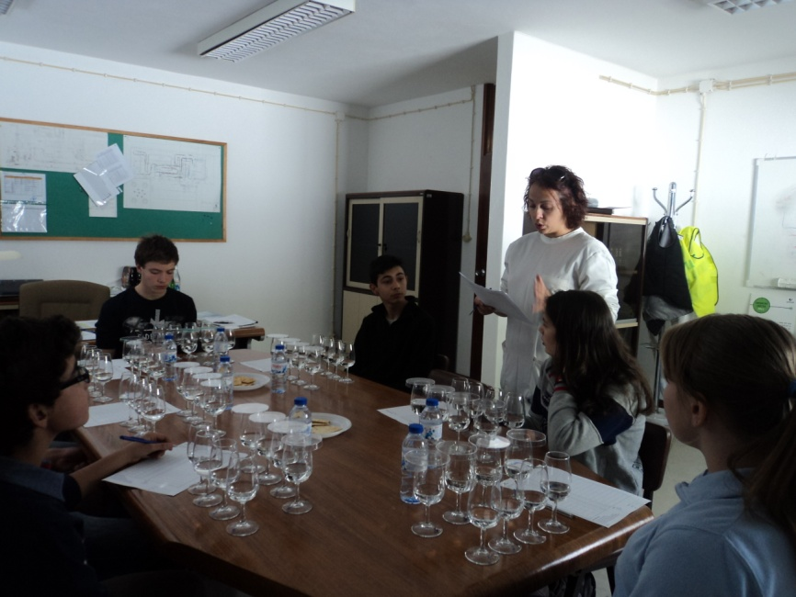
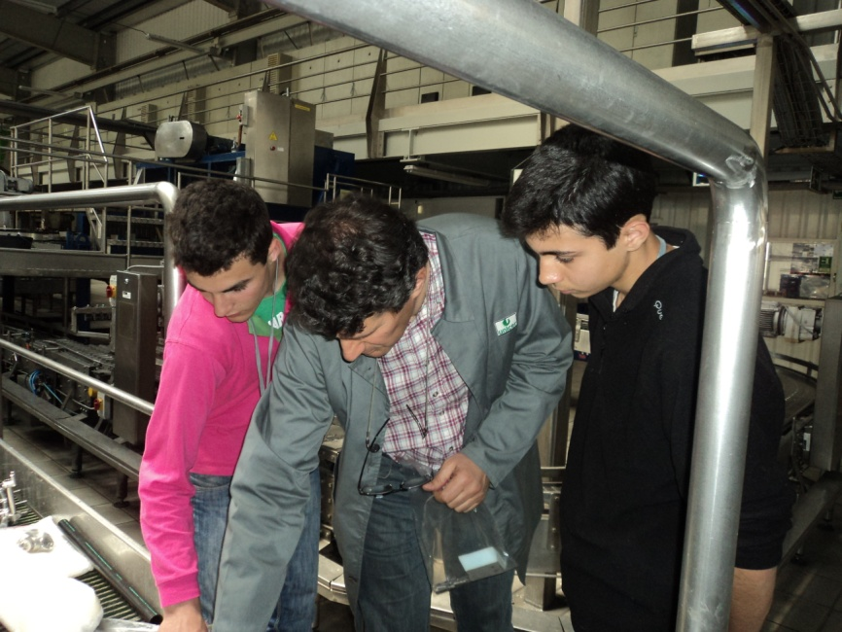
Os jovens que estiveram na Unicer transmitiram
muito boa disposição. São jovens interessados e espontâneos.
A experiência durou uma semana e foi também muito boa para os “residentes”
lina andrade

